Slide 1


網頁組
Notes:
Hi，各位，又是個嶄新的一天到來

Slide 2
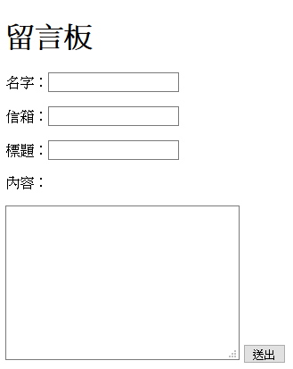
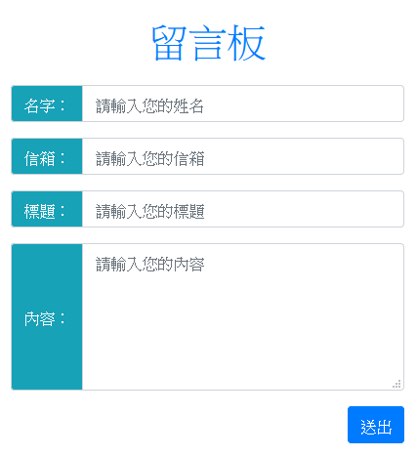
Bootstrap 4 美化 留言板

Slide 3
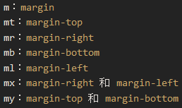
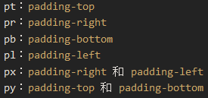
Bootstrap 4 Spacing
Bootstrap賦予 margin、padding 的縮寫 class
m - 為 margin ( 外邊距 ) 的縮寫
p - 為 padding ( 內邊距 ) 的縮寫
EX：m-3
.m-3{
margin : 16px
}
EX：p-3
.p-3{
padding : 16px
}
1 rem = 16 px
1：0.25 * 1rem = 0.25px 2：0.5 * 1rem = 8px 3：1 * 1rem = 16px

Slide 4
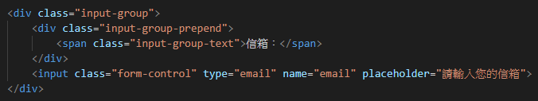

Bootstrap 4 input 樣式
為div內的input添加樣式
input-group-prepend：在input之前添加其他文字訊息
input-group-append：在input之後添加其他文字訊息
替文字訊息添加樣式
替輸入框增加樣式

Slide 5
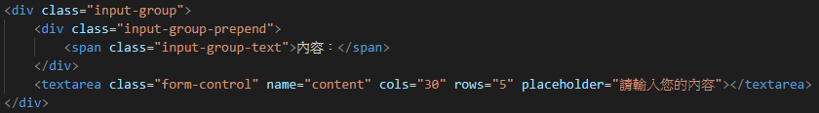
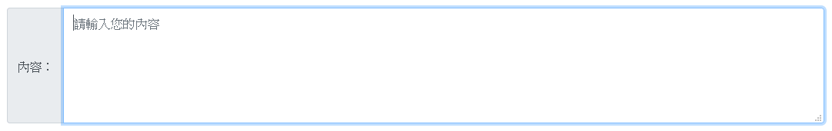
Bootstrap 4 input 樣式
form-control 樣式也能用在 textarea ㄛ！

Slide 6
作業
目標：使用 Bootstrap 4 美化 留言板。
所需 bootstrap 4 class：input-group、input-group-prepend / input-group-append、input-group-text、form-control

Slide 7

心得回饋
https://forms.gle/NdrrW86jgbSJaeYQ7

